Slide 1
スマホ・パソコン教室 ４月度
スマホ・パソコン教室 ４月度
２０２5年 ４月１６日（水）

Slide 2
公式ライン ICT教室 を始めました。

Slide 3
学園南地区社会福祉協議会 学園南ICT部会
パソコン教室 毎月第３水曜 at集会室
★まず、今月の資料をICT教室サイトからダウンロードしよう！
１部（13:30～14:30)
ワンポイントレッスン
ライン復習
スマホのみの方は
ここまでです。
２部（14:30～14:45)
最新トピックス紹介
休憩（14:45～15:00)
３部（15:00～16:00)
課題演習

Slide 4
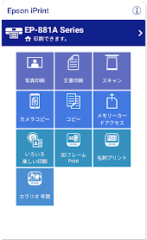
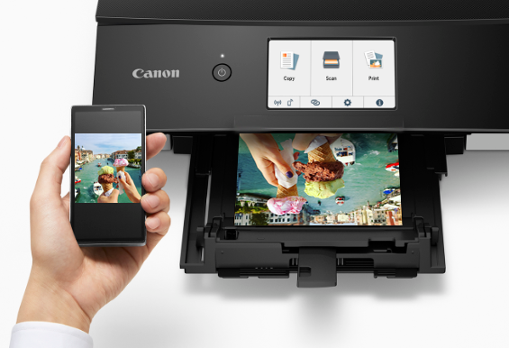
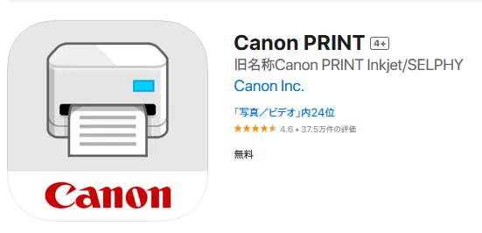
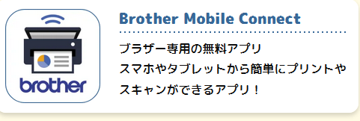
ワンポイント レッスン
い
いんさつ
スマホで写真の印刷
写真印刷をえらぶ
1.印刷する写真
2.用紙
3.プリンタ接続
各プリンターメーカーの
アプリを使う

Slide 5
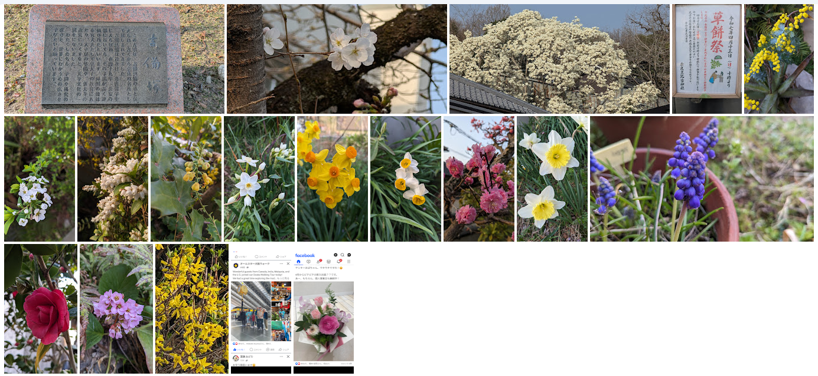
手順
①スマホで撮った写真を選ぶ
②プリンターに合ったアプリを開く
写真印刷を選ぶ

Slide 6
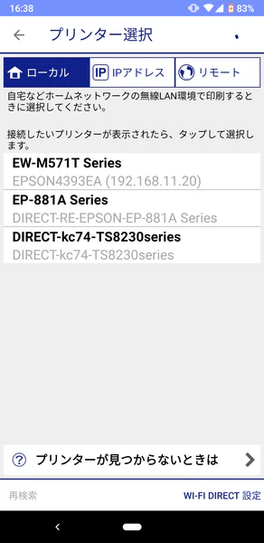
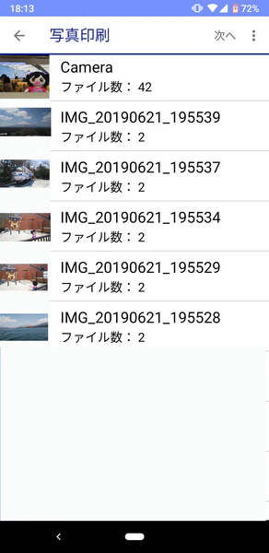
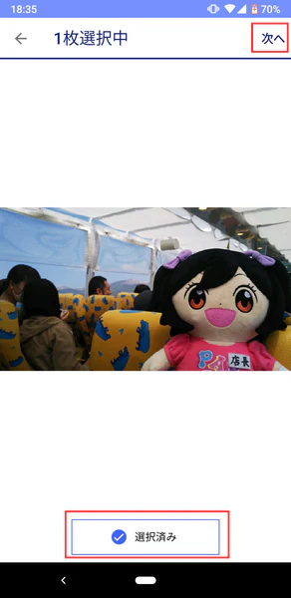
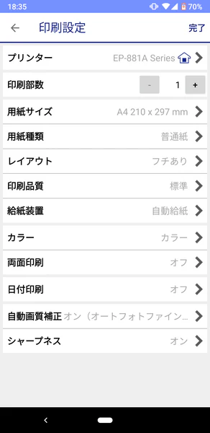
手順
③印刷するプリンタを選択
④印刷する写真を選択
集会室のプリンタは
エプソン PX-S06W

Slide 7
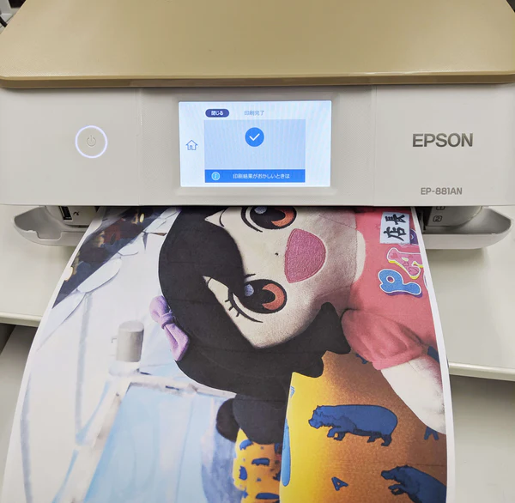
手順
⑤用紙、枚数など設定
⑥印刷実行

Slide 8
ラインもろもろ
質問コーナー

Slide 9
今日はここまで

